Slide 1

AI 기반
취미 추천 서비스
소 속 파이썬 6팀
팀 원 류민우, 서준하, 정우진, 제유진, 황수빈

Slide 2
목차
1
문제 상황 정의
2
요구 상황 정의
문제 정의 및 해결 방안 모색
서비스에 대한 사용자의 요구 사항 파악
3
유저 플로우
4
시퀀스 다이어그램
서비스 이용 과정 정의
서비스의 핵심 기능 시각화
5
차별점
6
향후 개발 계획
기존 서비스와의 차별점 안내

Slide 3
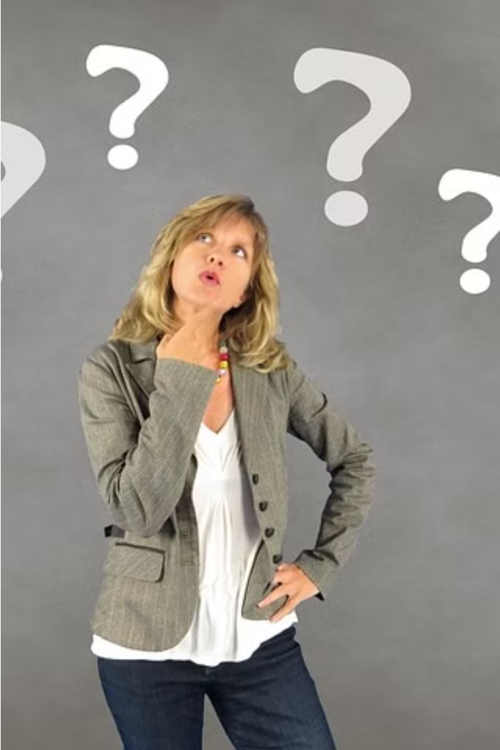
1.문제 상황 정의
새로 즐길 취미가 필요한 당신,
너무 많은 선택지 때문에 고민이 많진 않으셨나요?

Slide 4
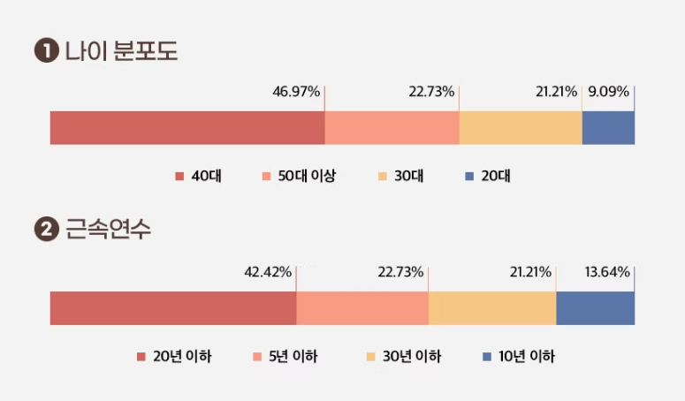
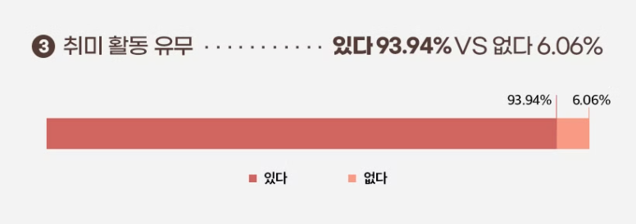
취미라는 주제를 선택한 이유
취미를 가진 사람의 수
어떤 뉴스 포털에서 22년 4월에 쓴 기사에 따르면 무려 응답자의 93.94%가 취미가 있다고 답하였습니다. 또한 한국 - 핀란드 교육 연구 센터의 23년 1월 자료에 따르면 1,500개의 초,중학교 16만 4천 명의 대상으로 한 설문에서 응답자 중 85%의 학생이나 선호하는 취미를 가지고 있다고 답했습니다.

Slide 5
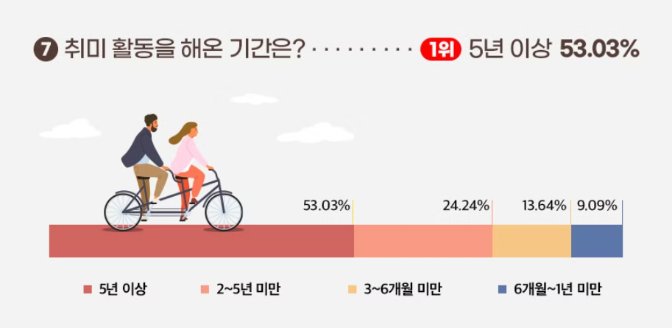
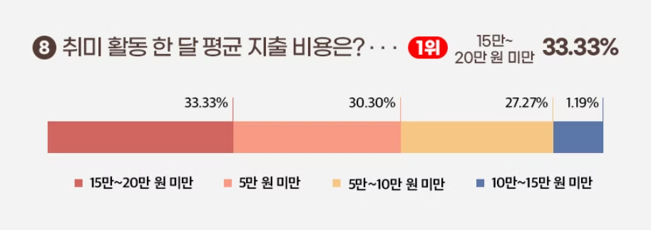
취미에 투자하는 시간
취미 활동을 5년 이상 해오고 있는 사람이 무려 53.03%나 되었습니다. 한 달 평균 15만~20만 원 미만을 쓴다는 대답이 33.33% 로 가장 많았어요. 또한 23년 조사한 '매달 취미에 사용하는 금액은?' 이라는 설문에서 '30만원 초과'가 37.4%로 가장 많았습니다.

Slide 6
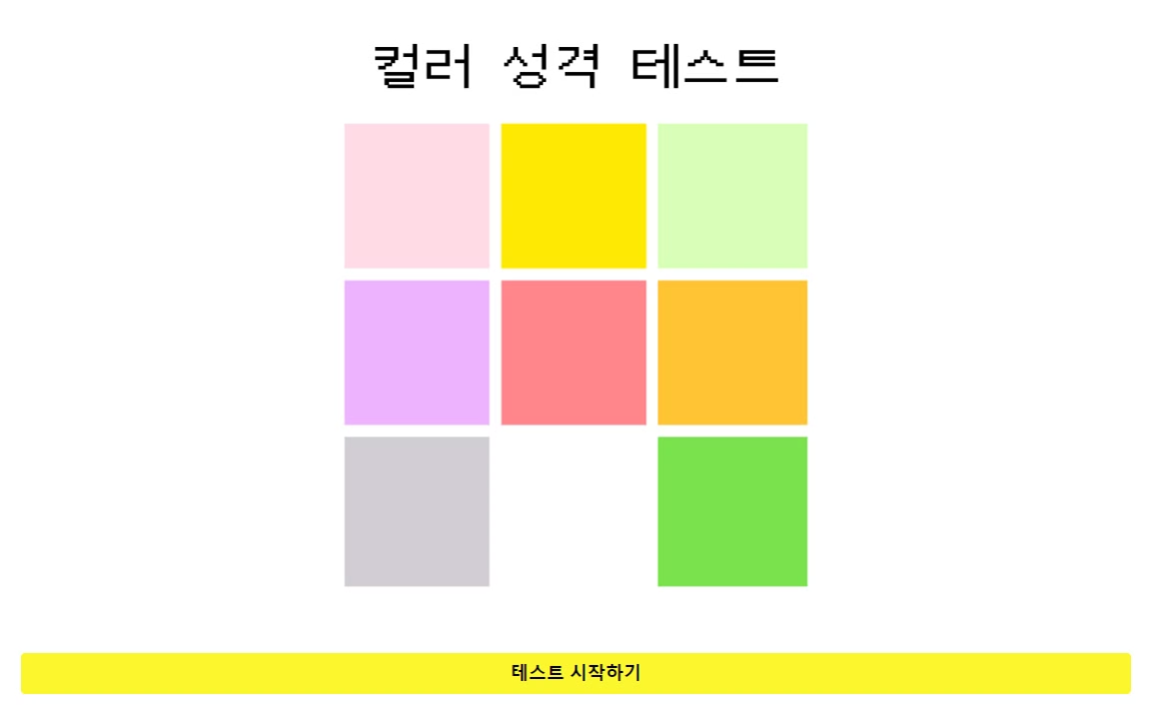
취미 추천 서비스의 접근 방법
어떻게 하면 사람들이 서비스를 즐기고, 쉽게 사용할 수 있을까?

Slide 7
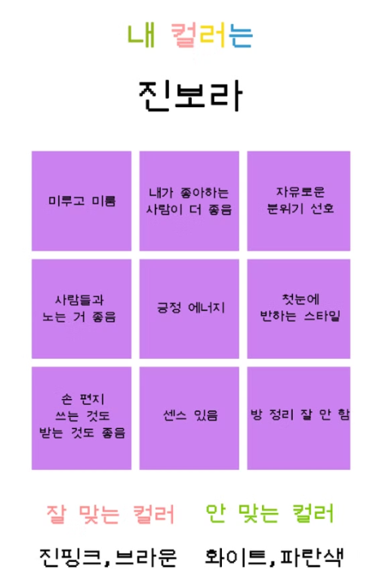
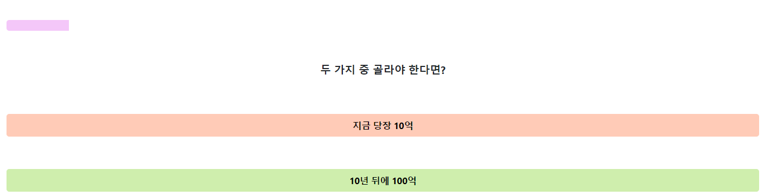
취미 추천 서비스의 접근 방법
성격의 특성 나열, 사용자와 잘 맞는/안 맞는 컬러 제시

Slide 8
취미 추천 서비스의 접근 방법
성격의 특성
잘 맞는/안 맞는 컬러
취미 추천
취미를 같이 즐길 사람

Slide 9
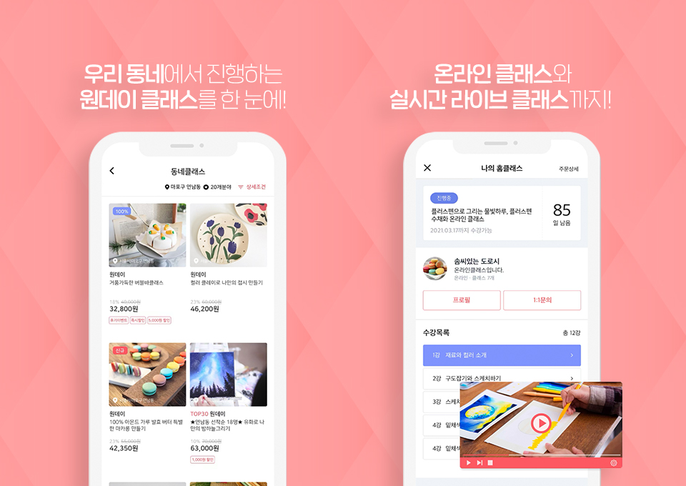
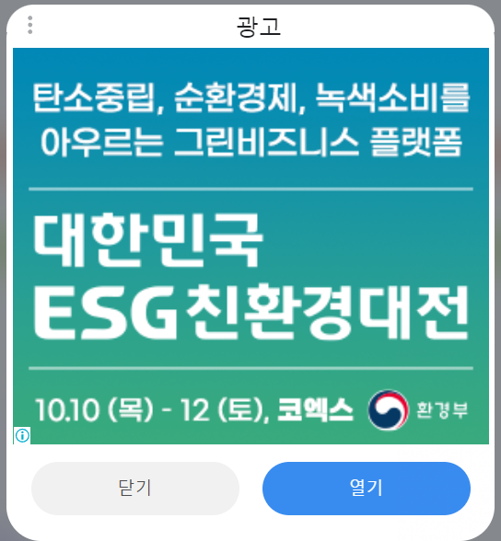
BM
광고 및 제휴
취미 추천 및 클래스 연계
중개수수료, 상위노출 광고

Slide 10
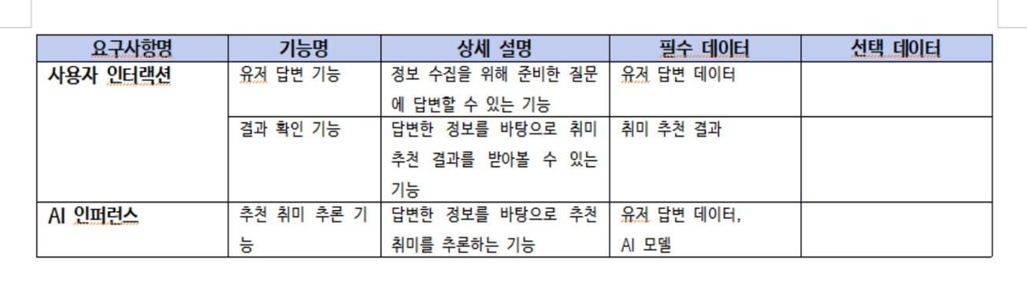
2. 요구 사항 정의

Slide 11





유저 플로우
서비스 접속
1
서비스에 사용자 접속
취향 정보 입력(심리 테스트)
2
사용자의 성향, 관심사, 기존 취미 등 파악
필요 데이터: 사용자의 성향, 관심사 등 사용자를 파악 하기 위한 데이터
3
AI 를 이용한 추천
수집 된 정보를 바탕으로 최적의 취미 추천
필요 데이터: 학습된 AI
취미 체험 정보 제공
4
추천된 취미를 체험할 수 있는 다양한 정보 제공
필요 데이터: 각각의 취미에 대한 추가 정보
5
피드백 및 개선
사용자의 피드백을 통해 추천 알고리즘 개선

Slide 12
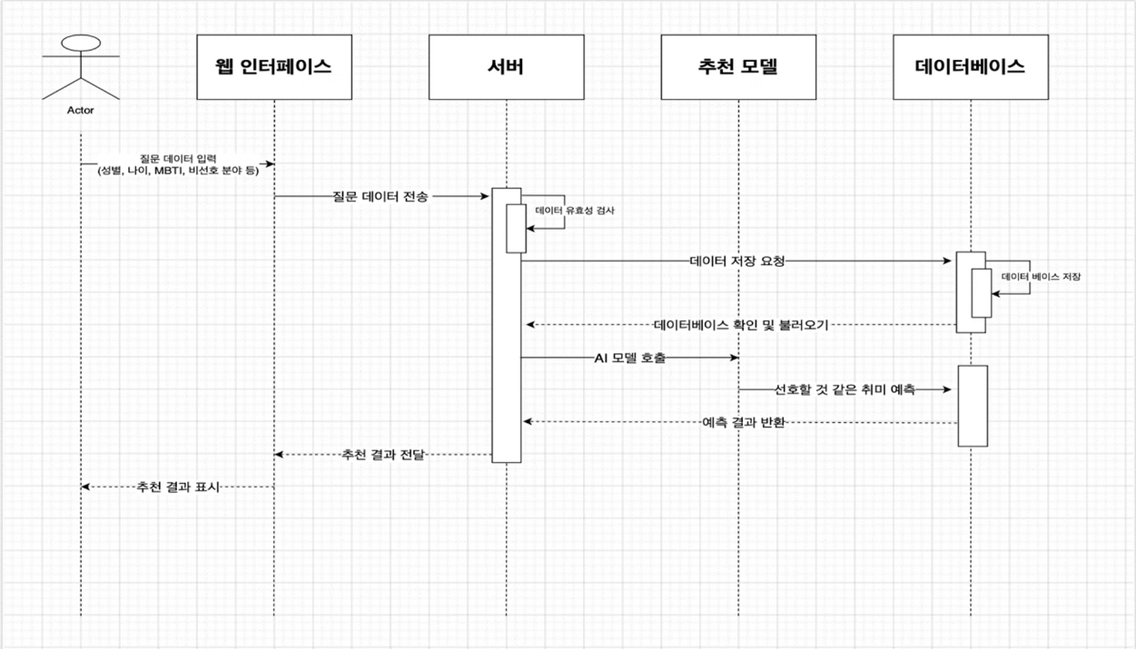
시퀀스 다이어그램

Slide 13




참조할 모델
MBTI 기반 추천
기술 스택
데이터셋
모델 학습
사용자의 MBTI 유형 분석
적합한 취미 추천
Tensorflow, Keras
Python
취미 정보
키워드 기반 유사도 판단 데이터
Keras 다중 분류 모델
Train set: one-hot vector로 레이블링된 취미 정보
Word embedding (선호/비선호 반영)

Slide 14
추천 고려 사항
나이
나이와 취미의 상관관계 분석 데이터 활용
사용자의 연령대에 맞는 최적의 취미 제안
비선호 취미
비선호 취미, 접근성 입력 및 반영
사용자의 상행 및 상활을 고려한 취미 제안
기존 취미
사용자의 기존 취미 정보를 입력
중복 제안 방지
유사하나 새로운 취미 추천으로 사용자의 관심사와 성향 반영

Slide 15

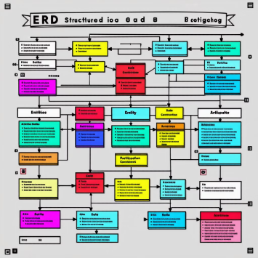

향후 개발 계획
데이터 구조화
ERD
적정기술선택
데이터를 체계적으로 구조화하여 효율적으로 활용합니다.
데이터베이스의 관계를 시각적으로 표현합니다.
프로젝트에 적합한 웹 개발 기술을 선택하여 개발을 진행합니다.
아키텍처정의
개발시퀸스 정의
API 연동 문서 작성
시스템의 구조와 구성 요소를 정의합니다.
개발 과정에서의 시퀀스를 정의하여 작업을 진행합니다.
외부 서비스와의 API 연동을 위한 문서를 작성합니다.

Slide 16
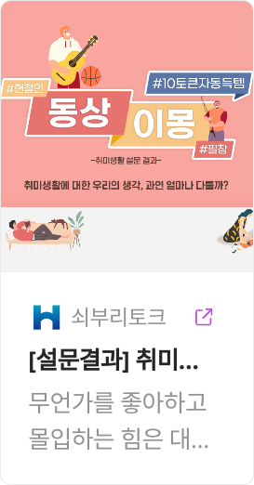
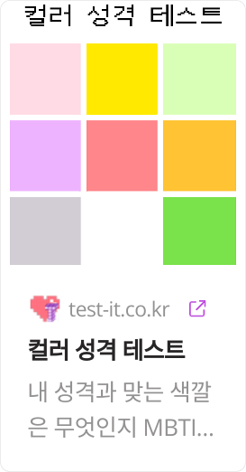
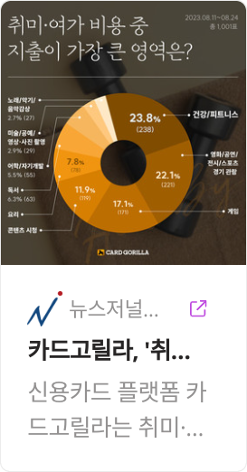
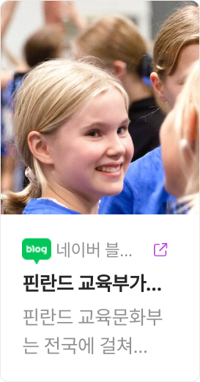
출처 및 Q&A, 피드백

